Slide 1
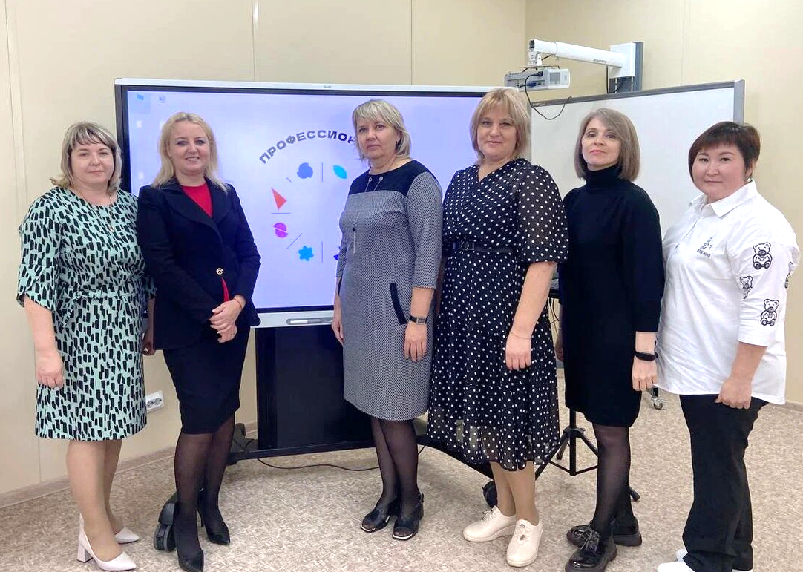
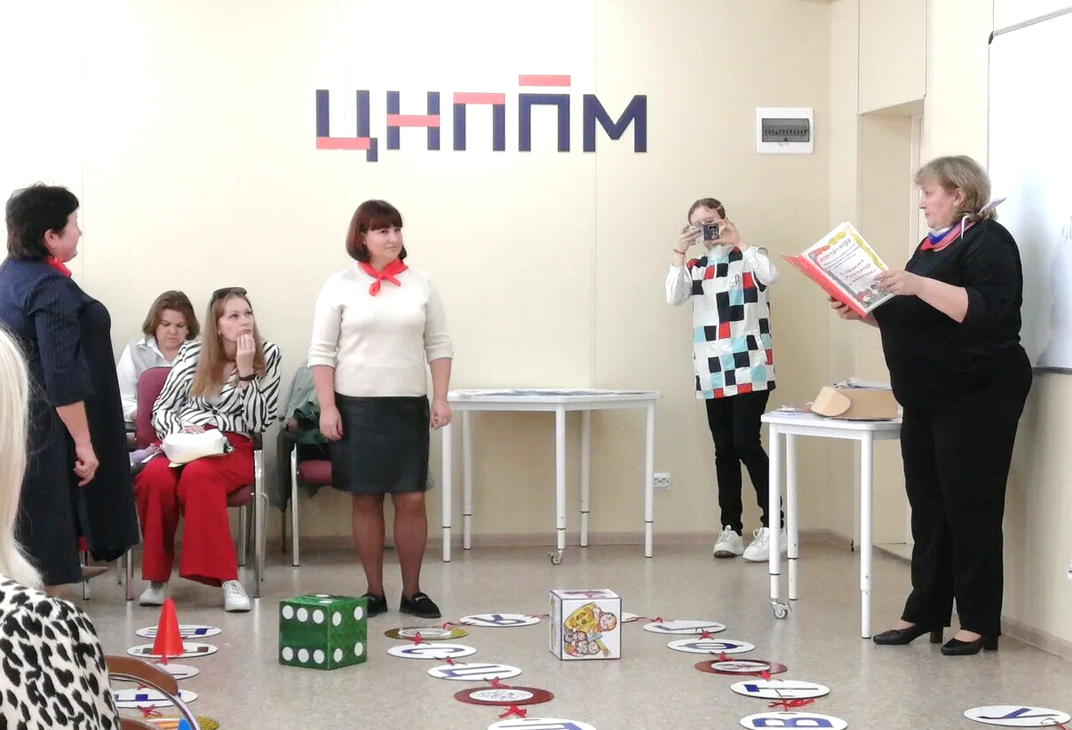
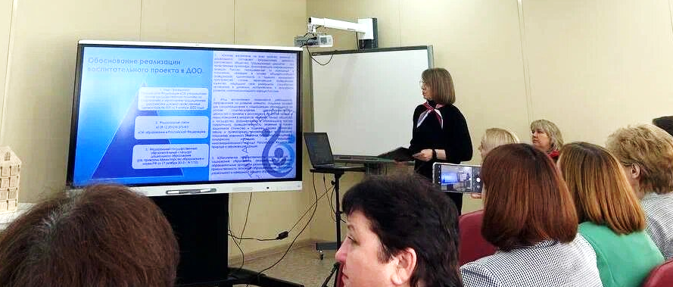
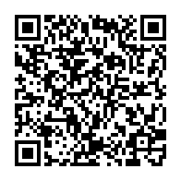
IV Региональный фестиваль педагогических идей среди педагогических работников образовательных организаций, реализующих программу дошкольного образования.
г. Оренбург
Площадка «Актуальные вопросы воспитания дошкольников.
Разговоры о важном»

Slide 2
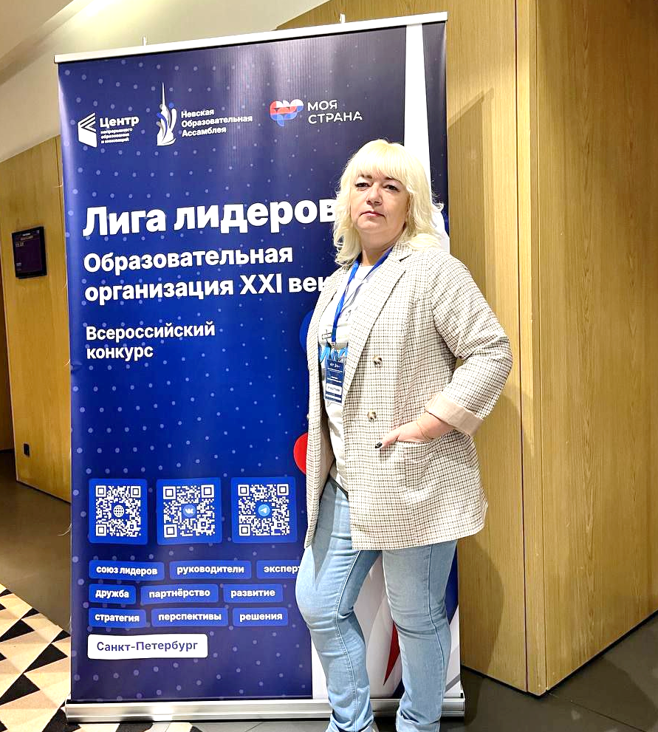
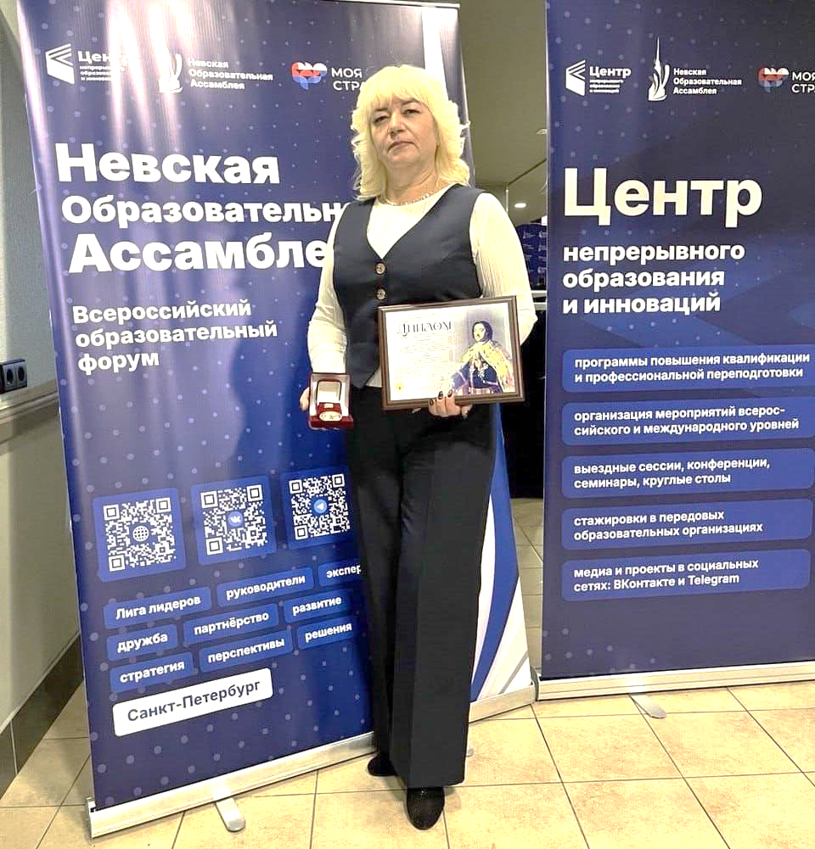
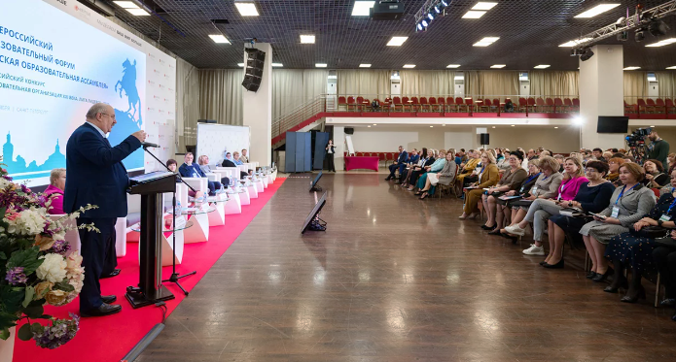
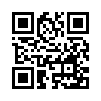
Всероссийский пленум «Векторы развития современного дошкольного образования» г. Санкт-Петербург
Презентация опыта работа «Создание специальных условий для профилактики зрительных нарушений, профессиональной коррекции зрительного восприятия у детей с нарушением зрения в образовательных учреждениях»

Slide 3
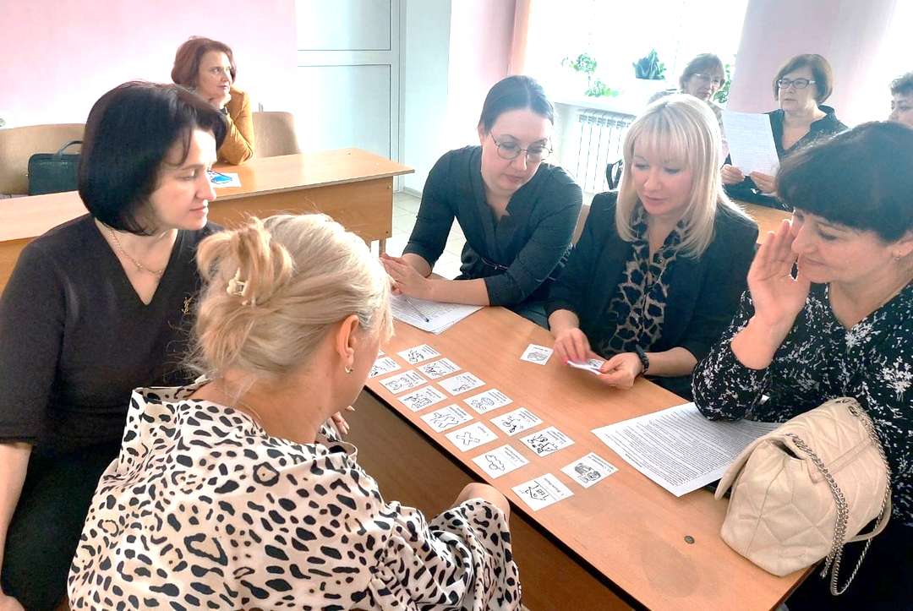
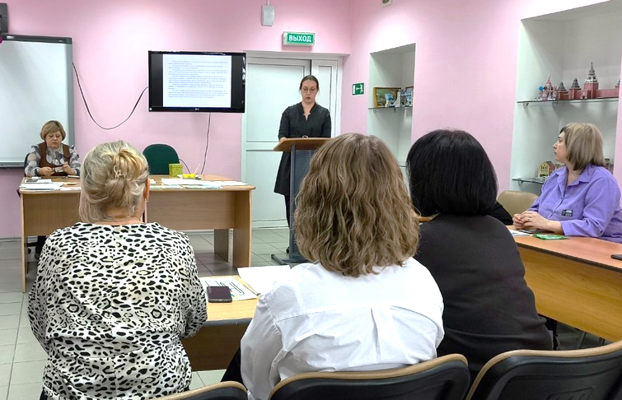
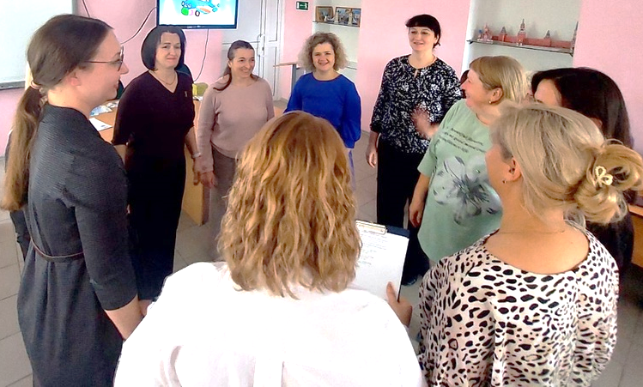
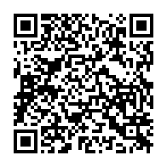
Муниципальная практико-методическая конференция
«Образование и семья: стратегии и практики развития и взаимодействия»
В Центре дистанционного обучения детей инвалидов и детей с ОВЗ состоялась муниципальная практико-методическая конференция «Образование и семья: стратегии и практики развития и взаимодействия», посвященная Году Семьи в России

Slide 4
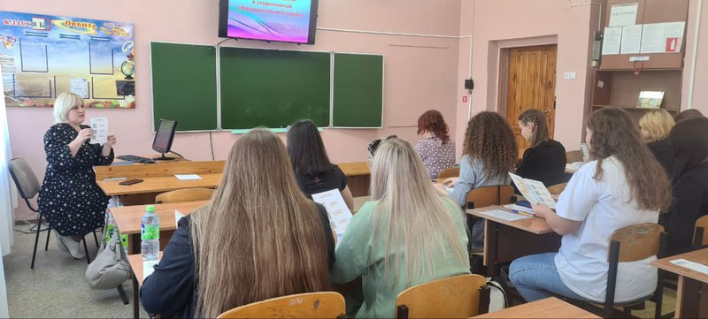
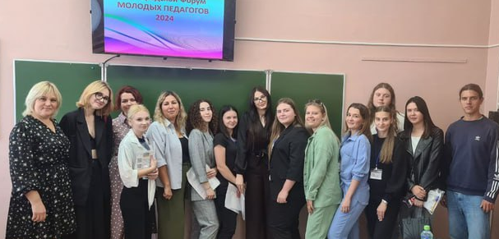
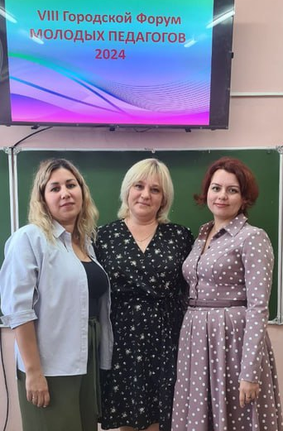
Форум молодых педагогов г. Орска - 2024
Представление опыта работы по теме
«Молодой педагог в современной образовательной среде»

Slide 5
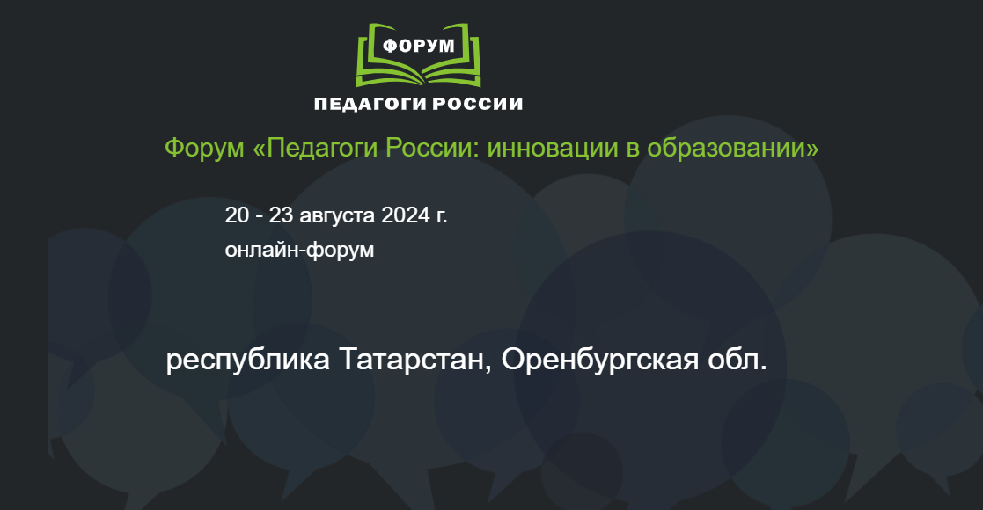
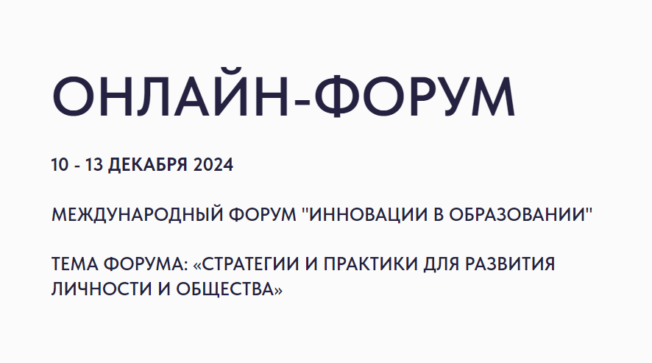
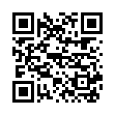
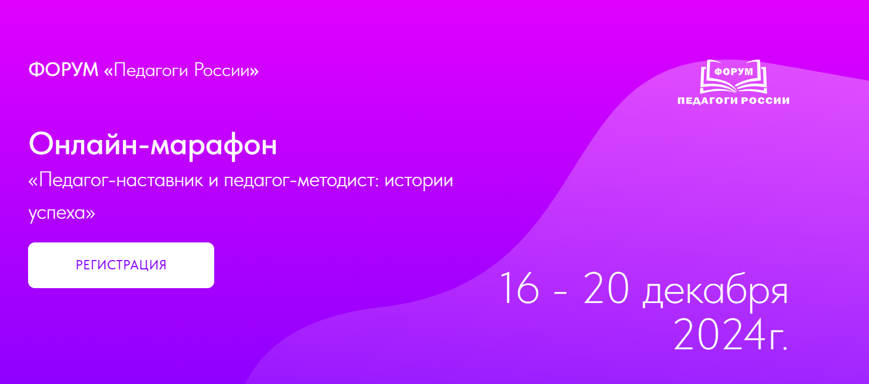
Всероссийский форума «Педагоги России» при поддержке Министерства просвещения РФ
Педагоги города Орска стали участниками всероссийского форума Педагоги России по направлениям: «Стратегии и практики для развития личности и общества»; «Педагог-наставник и педагог-методист: истории успеха»

Slide 6
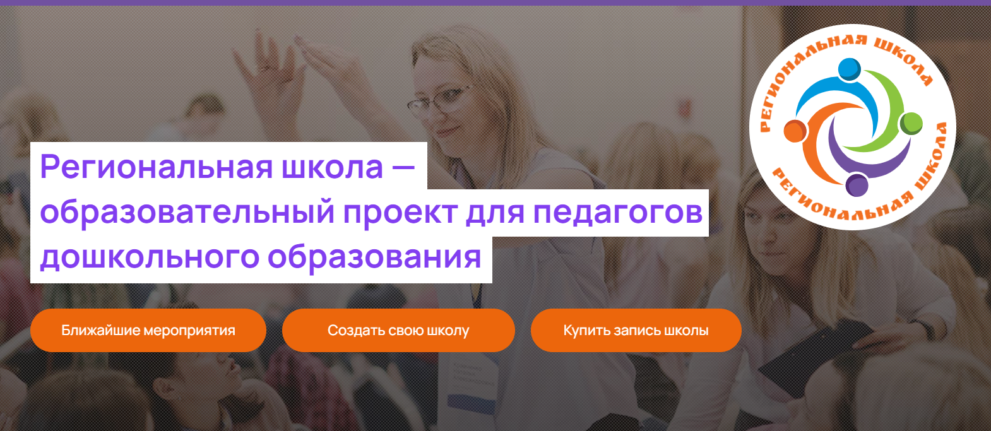
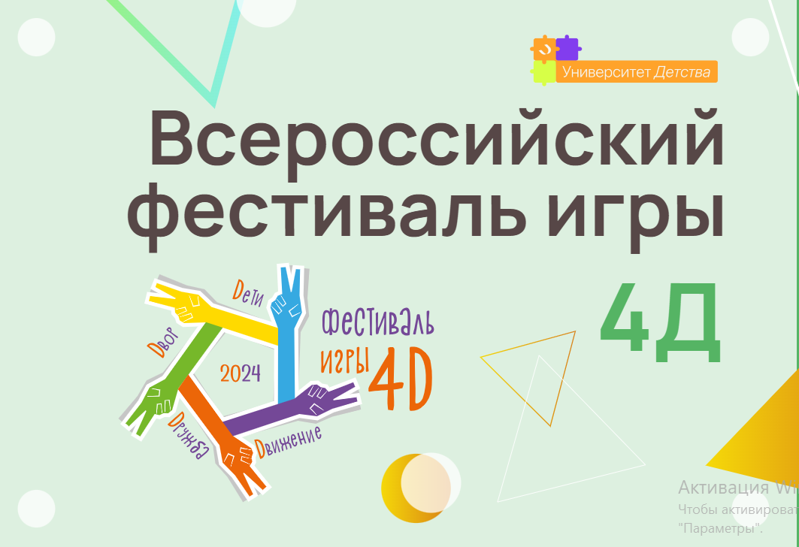
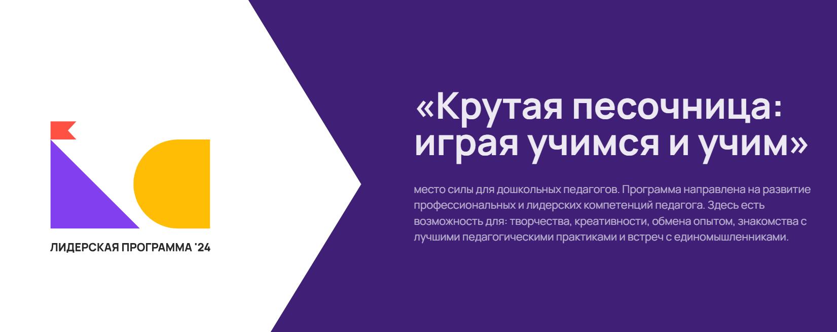
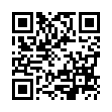
Мероприятия всероссийского сообщества «Университет Детства»
Участие педагогов г. Орска в форумах Университета Детства: Региональная школа Университета детства; Фестиваль игры 4Д; Школа лидеров; Крутая песочница: играя учимся и учим

Slide 7
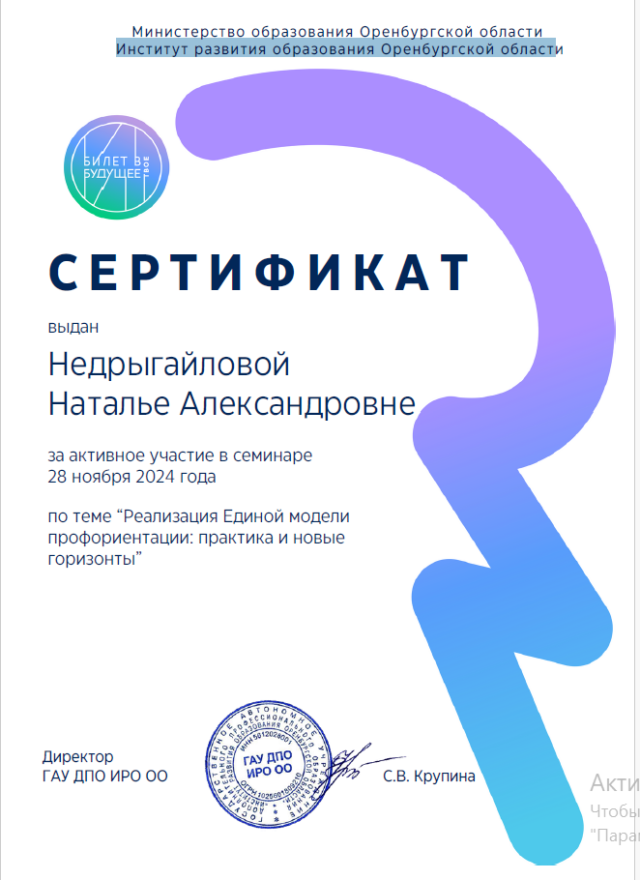

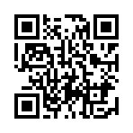
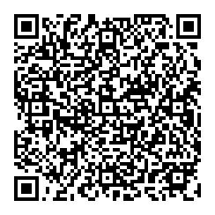
Участие в региональных конференциях, форумах, семинарах
Институт развития образования Оренбургской области
Региональный центр мониторинга системы образования Оренбургской области
III региональный форум центра образования «Точка роста»
Региональный семинар «Реализация единой модели профориентации: практика и новые горизонты»

Slide 8
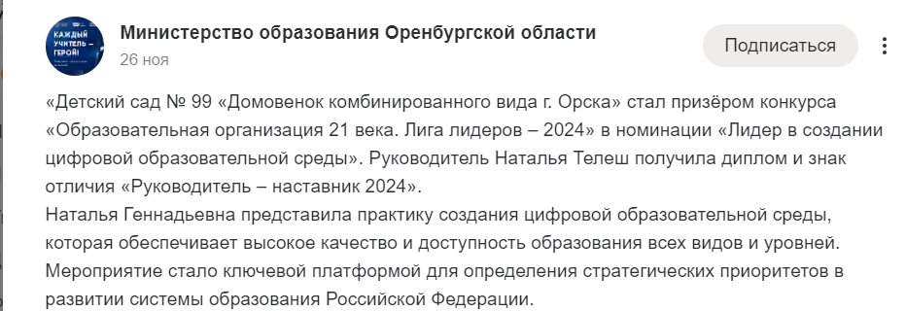
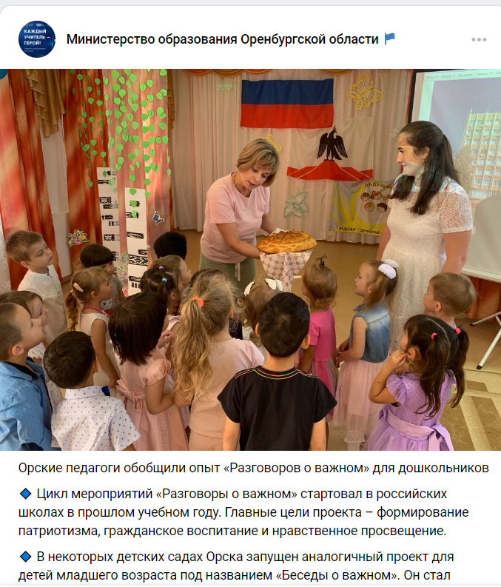
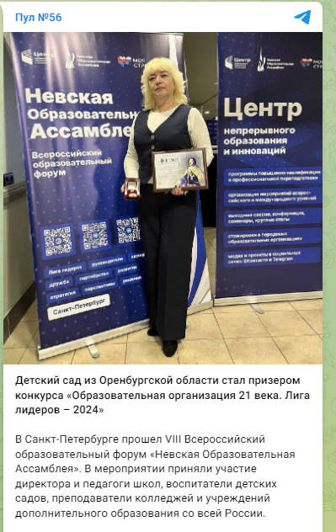
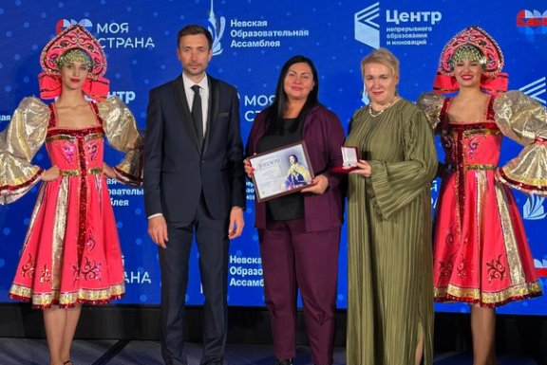
Министерство образования Оренбургской области

Slide 9
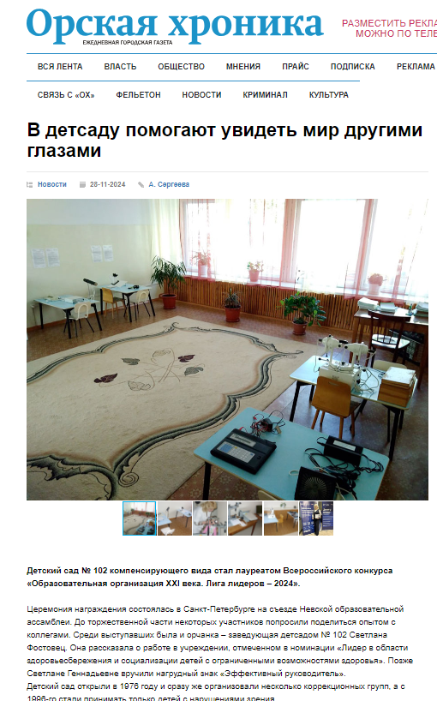
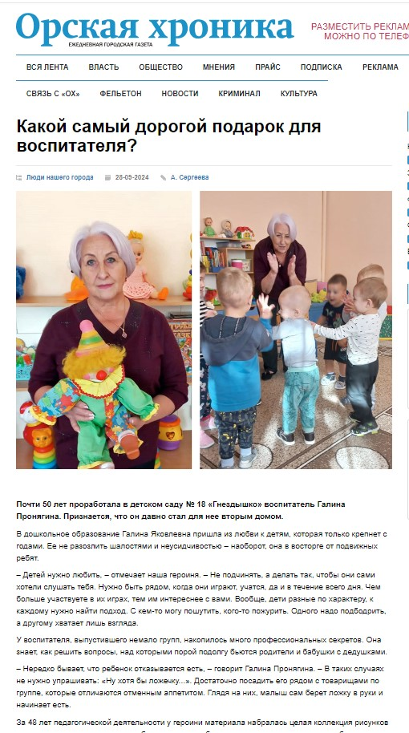
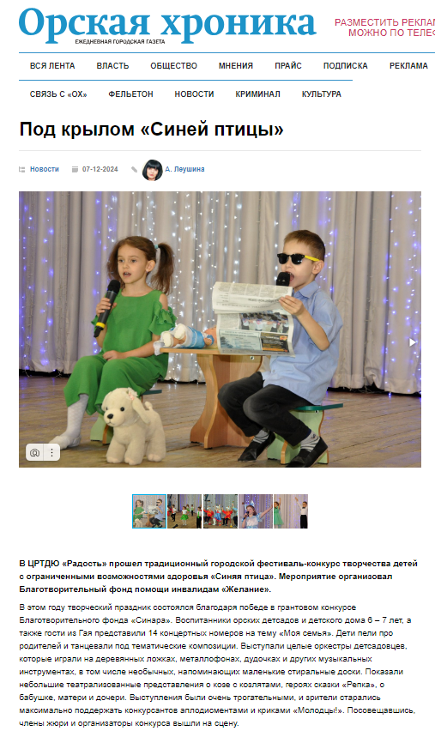
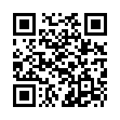
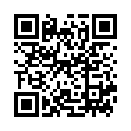
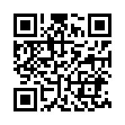
Орская хроника
городская ежедневная газета

